Slide 1
類神經網路-期末報告 KDD CUP
第十組
組員: 謝宗廷、王稚淇、林律恩

Slide 2
目錄
實驗方法
實驗結果
結果分析

Slide 3
實驗方法₋₁
語法:Python
工具: Light Gradient Boost Machine, Deep Forest, sklearn.
Features: distance, price, eta (max, min, mean, standard deviation), weather, max and min of each mode, user feature(tf-idf).
Scoring function: f1_score(sklearn)

Slide 4
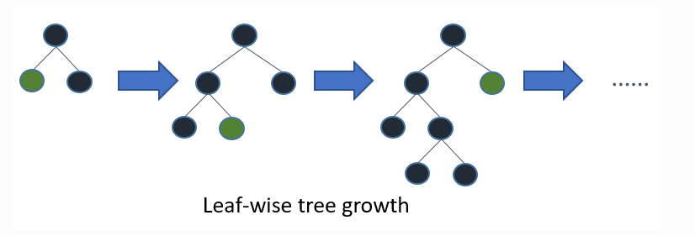
實驗方法₋₂
Light Gradient Boost Machine

Slide 5
實驗結果
最高分數:
Offline: 0.6762823669962902
Online: 0.69065295
最後排名: 306
最高排名: 211

Slide 6
結果分析₋₁
分數大概都在0.68~0.69
只用first mode和user attribute
線上分數0.68862893
加入天氣0.68867807
Features全部用線上0.68988176

Slide 7
結果分析₋₂
最高分數
移除max_distance_mode, max_price_mode, max_eta_mode.
Overfitting
Weather
LGBM number of leaves and learning rate.

Slide 8
分工
謝宗廷: Data preprocessing feature extraction.
林律恩: LGBM training and model tuning.
王稚淇: Deep forest training and model tuning.

Slide 9
心得
我覺得KDD CUP的資料其實很多樣，對於沒有學習過資料處理的我來說其實是蠻困難的，也對於要使用哪種模型來分類也是一種挑戰，經過這次的活動也有所增加這方面的知識，也從每組同學的分享吸取各種知識，這對我未來的論文或工作或許有許多的幫助。

